Slide 1
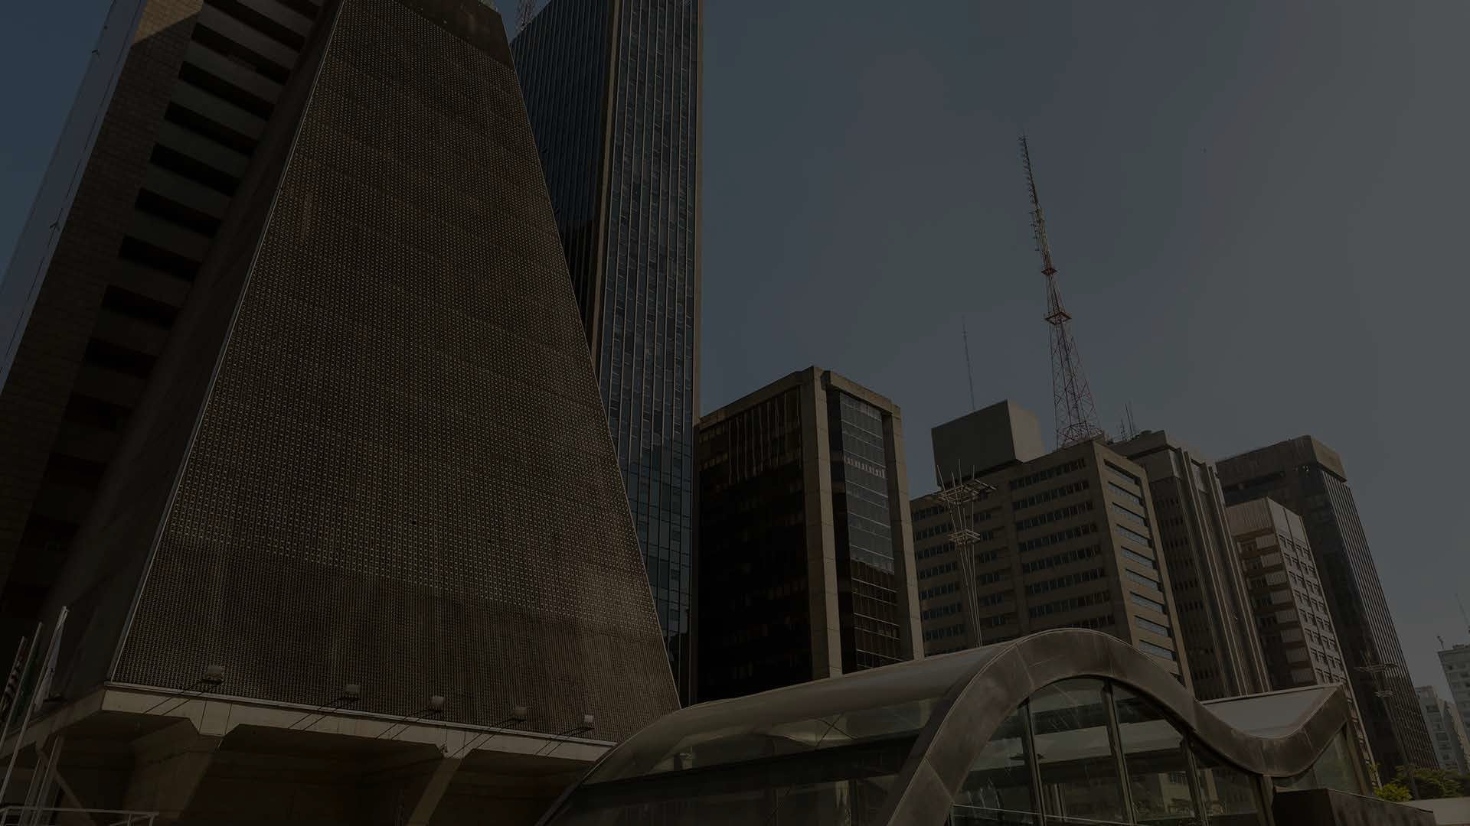
Técnico em ADM
FENASUCRO 2022
Auditório ...
Sertãozinho/SP 19 de ago. de 2022
SENAI 5.13 - Jaguariúna
Luis Fernando Spoljaric
Instrutor de formação profissional III
Paulo Rogério Ferreira Tescaro
Especialista em Tecnologia
Notes:
Agradecimentos paroquiais:
Ao publico
A organização da Fenasucro

Slide 2
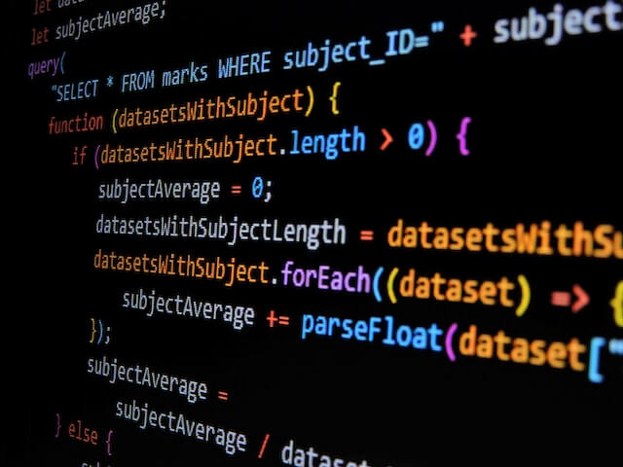
Softwares

Slide 3
Softwares
O que é Software??
Software é a parte lógica do computador.
São os programas, aplicativos e sistemas que dizem ao hardware o que fazer.
Se o hardware é o corpo do computador, o software é o cérebro.
Sem software, o computador é apenas um conjunto de peças eletrônicas.
Notes:
Weverton Ribeiro, graduado em Engenharia Elétrica, MBA em Gestão Empresarial na FGV, iniciou sua trajetória profissional atuando por 6 anos no mercado de Automação Industrial, posteriormente atuou por 2 anos como consultor industrial de otimização de processos e 1 ano de atuação na diretoria de Recursos Humanos de uma Multinacional do setor sucroenergético tendo como principal atribuição trabalhar nos projetos de estrutura organizacional. Há 3 anos atua como especialista em Tecnologia no SENAI SP.
Weverton Ribeiro, possui 12 anos de experiência em atuação na indústria. Desenvolveu sua carreira ao longo do tempo, atuando por 6 anos nos ramos de qualidade e comissionamento de automação industrial, posteriormente atuou como consultor industrial para otimização de processos por 2 anos, teve uma passagem de 1 ano atuando na diretoria corporativa de RH de uma multinacional do setor sucroenergético, e desde 2019 atua como especialista em Tencologia pelo SENAI SP. Possui duas formações de nível técnico, Mecatrônica e Automação, graduado em Engenharia Elétrica, MBA em Gestão empresarial pela FGV

Slide 4
Tipos de Softwares
Software de Sistema.
Software de Aplicação
Software de Programação
Quais a diferenças?
Notes:
Weverton Ribeiro, graduado em Engenharia Elétrica, MBA em Gestão Empresarial na FGV, iniciou sua trajetória profissional atuando por 6 anos no mercado de Automação Industrial, posteriormente atuou por 2 anos como consultor industrial de otimização de processos e 1 ano de atuação na diretoria de Recursos Humanos de uma Multinacional do setor sucroenergético tendo como principal atribuição trabalhar nos projetos de estrutura organizacional. Há 3 anos atua como especialista em Tecnologia no SENAI SP.
Weverton Ribeiro, possui 12 anos de experiência em atuação na indústria. Desenvolveu sua carreira ao longo do tempo, atuando por 6 anos nos ramos de qualidade e comissionamento de automação industrial, posteriormente atuou como consultor industrial para otimização de processos por 2 anos, teve uma passagem de 1 ano atuando na diretoria corporativa de RH de uma multinacional do setor sucroenergético, e desde 2019 atua como especialista em Tencologia pelo SENAI SP. Possui duas formações de nível técnico, Mecatrônica e Automação, graduado em Engenharia Elétrica, MBA em Gestão empresarial pela FGV

Slide 5
Softwares de sistema
São responsáveis por controlar o hardware e permitir que o usuário utilize o computador.
Exemplo:
Windows
Linux
macOS
Android
iOS
Drivers de impressora
BIOS/UEFI
Função:
Gerenciar memória
Controlar processador
Administrar arquivos
Controlar dispositivos (mouse, teclado, impressora)
👉 O principal software de sistema é o Sistema Operacional.
Notes:
Weverton Ribeiro, graduado em Engenharia Elétrica, MBA em Gestão Empresarial na FGV, iniciou sua trajetória profissional atuando por 6 anos no mercado de Automação Industrial, posteriormente atuou por 2 anos como consultor industrial de otimização de processos e 1 ano de atuação na diretoria de Recursos Humanos de uma Multinacional do setor sucroenergético tendo como principal atribuição trabalhar nos projetos de estrutura organizacional. Há 3 anos atua como especialista em Tecnologia no SENAI SP.
Weverton Ribeiro, possui 12 anos de experiência em atuação na indústria. Desenvolveu sua carreira ao longo do tempo, atuando por 6 anos nos ramos de qualidade e comissionamento de automação industrial, posteriormente atuou como consultor industrial para otimização de processos por 2 anos, teve uma passagem de 1 ano atuando na diretoria corporativa de RH de uma multinacional do setor sucroenergético, e desde 2019 atua como especialista em Tencologia pelo SENAI SP. Possui duas formações de nível técnico, Mecatrônica e Automação, graduado em Engenharia Elétrica, MBA em Gestão empresarial pela FGV

Slide 6
Software de Aplicação
São programas usados pelo usuário para realizar tarefas específicas.
Exemplos:
Word
Excel
Google Chrome
Photoshop
WhatsApp
Spotify
Sistemas bancários
Função:
Produção de texto
Navegação na internet
Comunicação
Edição de imagens
Jogos
Notes:
Weverton Ribeiro, graduado em Engenharia Elétrica, MBA em Gestão Empresarial na FGV, iniciou sua trajetória profissional atuando por 6 anos no mercado de Automação Industrial, posteriormente atuou por 2 anos como consultor industrial de otimização de processos e 1 ano de atuação na diretoria de Recursos Humanos de uma Multinacional do setor sucroenergético tendo como principal atribuição trabalhar nos projetos de estrutura organizacional. Há 3 anos atua como especialista em Tecnologia no SENAI SP.
Weverton Ribeiro, possui 12 anos de experiência em atuação na indústria. Desenvolveu sua carreira ao longo do tempo, atuando por 6 anos nos ramos de qualidade e comissionamento de automação industrial, posteriormente atuou como consultor industrial para otimização de processos por 2 anos, teve uma passagem de 1 ano atuando na diretoria corporativa de RH de uma multinacional do setor sucroenergético, e desde 2019 atua como especialista em Tencologia pelo SENAI SP. Possui duas formações de nível técnico, Mecatrônica e Automação, graduado em Engenharia Elétrica, MBA em Gestão empresarial pela FGV

Slide 7
Softwares de Programação
São utilizados para criar outros softwares.
Exemplos:
Visual Studio Code
PyCharm
Eclipse
Compiladores (GCC)
Interpretadores (Python)
Função:
Desenvolver programas
Criar aplicativos
Desenvolver sistemas
Notes:
Weverton Ribeiro, graduado em Engenharia Elétrica, MBA em Gestão Empresarial na FGV, iniciou sua trajetória profissional atuando por 6 anos no mercado de Automação Industrial, posteriormente atuou por 2 anos como consultor industrial de otimização de processos e 1 ano de atuação na diretoria de Recursos Humanos de uma Multinacional do setor sucroenergético tendo como principal atribuição trabalhar nos projetos de estrutura organizacional. Há 3 anos atua como especialista em Tecnologia no SENAI SP.
Weverton Ribeiro, possui 12 anos de experiência em atuação na indústria. Desenvolveu sua carreira ao longo do tempo, atuando por 6 anos nos ramos de qualidade e comissionamento de automação industrial, posteriormente atuou como consultor industrial para otimização de processos por 2 anos, teve uma passagem de 1 ano atuando na diretoria corporativa de RH de uma multinacional do setor sucroenergético, e desde 2019 atua como especialista em Tencologia pelo SENAI SP. Possui duas formações de nível técnico, Mecatrônica e Automação, graduado em Engenharia Elétrica, MBA em Gestão empresarial pela FGV

Slide 8
Compilada X Interpretada
Característica | Compilada | Interpretada
Velocidade | Alta | Menor
Flexibilidade | Baixa | Alta
Facilidade | Média | Alta
Depuração | Mais difícil | Mais fácil
Exemplo | C, C++ | Python, JS
Notes:
Weverton Ribeiro, graduado em Engenharia Elétrica, MBA em Gestão Empresarial na FGV, iniciou sua trajetória profissional atuando por 6 anos no mercado de Automação Industrial, posteriormente atuou por 2 anos como consultor industrial de otimização de processos e 1 ano de atuação na diretoria de Recursos Humanos de uma Multinacional do setor sucroenergético tendo como principal atribuição trabalhar nos projetos de estrutura organizacional. Há 3 anos atua como especialista em Tecnologia no SENAI SP.
Weverton Ribeiro, possui 12 anos de experiência em atuação na indústria. Desenvolveu sua carreira ao longo do tempo, atuando por 6 anos nos ramos de qualidade e comissionamento de automação industrial, posteriormente atuou como consultor industrial para otimização de processos por 2 anos, teve uma passagem de 1 ano atuando na diretoria corporativa de RH de uma multinacional do setor sucroenergético, e desde 2019 atua como especialista em Tencologia pelo SENAI SP. Possui duas formações de nível técnico, Mecatrônica e Automação, graduado em Engenharia Elétrica, MBA em Gestão empresarial pela FGV

Slide 9
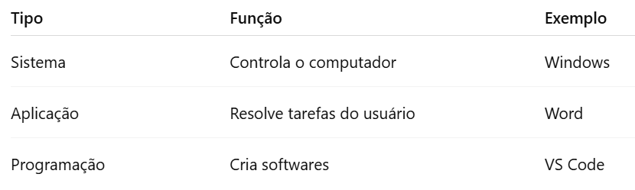
EM RESUMO:

Slide 10
Sistemas Operacionais
É o principal software do computador.
Ele funciona como um intermediário entre o hardware e o usuário.
Ele é responsável por:
Gerenciar memória RAM
Controlar o processador (CPU)
Organizar arquivos
Controlar dispositivos
Executar programas
Notes:
Weverton Ribeiro, graduado em Engenharia Elétrica, MBA em Gestão Empresarial na FGV, iniciou sua trajetória profissional atuando por 6 anos no mercado de Automação Industrial, posteriormente atuou por 2 anos como consultor industrial de otimização de processos e 1 ano de atuação na diretoria de Recursos Humanos de uma Multinacional do setor sucroenergético tendo como principal atribuição trabalhar nos projetos de estrutura organizacional. Há 3 anos atua como especialista em Tecnologia no SENAI SP.
Weverton Ribeiro, possui 12 anos de experiência em atuação na indústria. Desenvolveu sua carreira ao longo do tempo, atuando por 6 anos nos ramos de qualidade e comissionamento de automação industrial, posteriormente atuou como consultor industrial para otimização de processos por 2 anos, teve uma passagem de 1 ano atuando na diretoria corporativa de RH de uma multinacional do setor sucroenergético, e desde 2019 atua como especialista em Tencologia pelo SENAI SP. Possui duas formações de nível técnico, Mecatrônica e Automação, graduado em Engenharia Elétrica, MBA em Gestão empresarial pela FGV

Slide 11
Sistemas operacionais:
Como funciona na prática??
Quando você clica em um programa:
O Sistema Operacional recebe o comando
Aloca memória RAM
Envia instruções ao processador
Mostra o resultado na tela
Tudo passa pelo sistema operacional.
Notes:
Weverton Ribeiro, graduado em Engenharia Elétrica, MBA em Gestão Empresarial na FGV, iniciou sua trajetória profissional atuando por 6 anos no mercado de Automação Industrial, posteriormente atuou por 2 anos como consultor industrial de otimização de processos e 1 ano de atuação na diretoria de Recursos Humanos de uma Multinacional do setor sucroenergético tendo como principal atribuição trabalhar nos projetos de estrutura organizacional. Há 3 anos atua como especialista em Tecnologia no SENAI SP.
Weverton Ribeiro, possui 12 anos de experiência em atuação na indústria. Desenvolveu sua carreira ao longo do tempo, atuando por 6 anos nos ramos de qualidade e comissionamento de automação industrial, posteriormente atuou como consultor industrial para otimização de processos por 2 anos, teve uma passagem de 1 ano atuando na diretoria corporativa de RH de uma multinacional do setor sucroenergético, e desde 2019 atua como especialista em Tencologia pelo SENAI SP. Possui duas formações de nível técnico, Mecatrônica e Automação, graduado em Engenharia Elétrica, MBA em Gestão empresarial pela FGV

Slide 12
Principais sistemas operacionais:
Para Computadores (Desktop/Notebook)
Windows
Linux
macOS
Para Dispositivos Mobile
Android
iOS
Notes:
Weverton Ribeiro, graduado em Engenharia Elétrica, MBA em Gestão Empresarial na FGV, iniciou sua trajetória profissional atuando por 6 anos no mercado de Automação Industrial, posteriormente atuou por 2 anos como consultor industrial de otimização de processos e 1 ano de atuação na diretoria de Recursos Humanos de uma Multinacional do setor sucroenergético tendo como principal atribuição trabalhar nos projetos de estrutura organizacional. Há 3 anos atua como especialista em Tecnologia no SENAI SP.
Weverton Ribeiro, possui 12 anos de experiência em atuação na indústria. Desenvolveu sua carreira ao longo do tempo, atuando por 6 anos nos ramos de qualidade e comissionamento de automação industrial, posteriormente atuou como consultor industrial para otimização de processos por 2 anos, teve uma passagem de 1 ano atuando na diretoria corporativa de RH de uma multinacional do setor sucroenergético, e desde 2019 atua como especialista em Tencologia pelo SENAI SP. Possui duas formações de nível técnico, Mecatrônica e Automação, graduado em Engenharia Elétrica, MBA em Gestão empresarial pela FGV

Slide 13
Sistemas operacionais para estação de trabalho
O que é Estação de Trabalho?
É um computador voltado para uso profissional ou pessoal fixo.
Exemplos:
Computadores de escritório
Computadores de empresas
Computadores de desenvolvedores
Computadores de design gráfico
Notes:
Weverton Ribeiro, graduado em Engenharia Elétrica, MBA em Gestão Empresarial na FGV, iniciou sua trajetória profissional atuando por 6 anos no mercado de Automação Industrial, posteriormente atuou por 2 anos como consultor industrial de otimização de processos e 1 ano de atuação na diretoria de Recursos Humanos de uma Multinacional do setor sucroenergético tendo como principal atribuição trabalhar nos projetos de estrutura organizacional. Há 3 anos atua como especialista em Tecnologia no SENAI SP.
Weverton Ribeiro, possui 12 anos de experiência em atuação na indústria. Desenvolveu sua carreira ao longo do tempo, atuando por 6 anos nos ramos de qualidade e comissionamento de automação industrial, posteriormente atuou como consultor industrial para otimização de processos por 2 anos, teve uma passagem de 1 ano atuando na diretoria corporativa de RH de uma multinacional do setor sucroenergético, e desde 2019 atua como especialista em Tencologia pelo SENAI SP. Possui duas formações de nível técnico, Mecatrônica e Automação, graduado em Engenharia Elétrica, MBA em Gestão empresarial pela FGV

Slide 14
Características do S.O para estações de trabalho
Interface completa:
- Suporte a múltiplos programas simultaneamente
- Maior poder de processamento - Sistema de arquivos mais complexo - Suporte a periféricos variados - Atualizações mais pesadas
Exemplos:
Windows 11
Ubuntu
macOS
Notes:
Weverton Ribeiro, graduado em Engenharia Elétrica, MBA em Gestão Empresarial na FGV, iniciou sua trajetória profissional atuando por 6 anos no mercado de Automação Industrial, posteriormente atuou por 2 anos como consultor industrial de otimização de processos e 1 ano de atuação na diretoria de Recursos Humanos de uma Multinacional do setor sucroenergético tendo como principal atribuição trabalhar nos projetos de estrutura organizacional. Há 3 anos atua como especialista em Tecnologia no SENAI SP.
Weverton Ribeiro, possui 12 anos de experiência em atuação na indústria. Desenvolveu sua carreira ao longo do tempo, atuando por 6 anos nos ramos de qualidade e comissionamento de automação industrial, posteriormente atuou como consultor industrial para otimização de processos por 2 anos, teve uma passagem de 1 ano atuando na diretoria corporativa de RH de uma multinacional do setor sucroenergético, e desde 2019 atua como especialista em Tencologia pelo SENAI SP. Possui duas formações de nível técnico, Mecatrônica e Automação, graduado em Engenharia Elétrica, MBA em Gestão empresarial pela FGV

Slide 15
Sistemas operacionais mobile
Sistema operacional desenvolvido para:
Smartphones
Tablets
Smartwatches
Notes:
Weverton Ribeiro, graduado em Engenharia Elétrica, MBA em Gestão Empresarial na FGV, iniciou sua trajetória profissional atuando por 6 anos no mercado de Automação Industrial, posteriormente atuou por 2 anos como consultor industrial de otimização de processos e 1 ano de atuação na diretoria de Recursos Humanos de uma Multinacional do setor sucroenergético tendo como principal atribuição trabalhar nos projetos de estrutura organizacional. Há 3 anos atua como especialista em Tecnologia no SENAI SP.
Weverton Ribeiro, possui 12 anos de experiência em atuação na indústria. Desenvolveu sua carreira ao longo do tempo, atuando por 6 anos nos ramos de qualidade e comissionamento de automação industrial, posteriormente atuou como consultor industrial para otimização de processos por 2 anos, teve uma passagem de 1 ano atuando na diretoria corporativa de RH de uma multinacional do setor sucroenergético, e desde 2019 atua como especialista em Tencologia pelo SENAI SP. Possui duas formações de nível técnico, Mecatrônica e Automação, graduado em Engenharia Elétrica, MBA em Gestão empresarial pela FGV

Slide 16
Características do S.O Mobile
Características do SO Mobile:
Interface touch (toque)
Otimizado para bateria
Aplicativos leves
Sistema mais restrito
Segurança mais controlada
Permissões por aplicativo
Exemplos:
Android
iOS
Notes:
Weverton Ribeiro, graduado em Engenharia Elétrica, MBA em Gestão Empresarial na FGV, iniciou sua trajetória profissional atuando por 6 anos no mercado de Automação Industrial, posteriormente atuou por 2 anos como consultor industrial de otimização de processos e 1 ano de atuação na diretoria de Recursos Humanos de uma Multinacional do setor sucroenergético tendo como principal atribuição trabalhar nos projetos de estrutura organizacional. Há 3 anos atua como especialista em Tecnologia no SENAI SP.
Weverton Ribeiro, possui 12 anos de experiência em atuação na indústria. Desenvolveu sua carreira ao longo do tempo, atuando por 6 anos nos ramos de qualidade e comissionamento de automação industrial, posteriormente atuou como consultor industrial para otimização de processos por 2 anos, teve uma passagem de 1 ano atuando na diretoria corporativa de RH de uma multinacional do setor sucroenergético, e desde 2019 atua como especialista em Tencologia pelo SENAI SP. Possui duas formações de nível técnico, Mecatrônica e Automação, graduado em Engenharia Elétrica, MBA em Gestão empresarial pela FGV

Slide 17
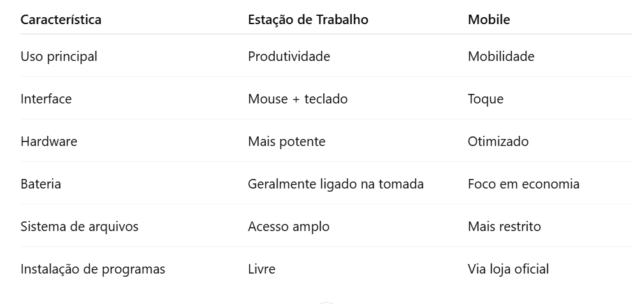
Definição do Projeto:
Determine um software a ser desenvolvido (exemplo: aplicativo de delivery, plataforma de ensino online, sistema de gestão empresarial, etc.).
Descreva brevemente o propósito do software e seus principais objetivos.
📌Diferenças entre S.O Mobile e de Estação de trabalho

Slide 18
Diferenças Técnicas Importantes
O de Estação de Trabalho:
Permite maior controle do sistema
Pode instalar programas de qualquer fonte
Mais personalizável
Maior acesso a arquivos do sistema
SO Mobile:
Mais fechado
Aplicativos passam por validação
Segurança mais rígida
Menor liberdade do usuário
Notes:
Weverton Ribeiro, graduado em Engenharia Elétrica, MBA em Gestão Empresarial na FGV, iniciou sua trajetória profissional atuando por 6 anos no mercado de Automação Industrial, posteriormente atuou por 2 anos como consultor industrial de otimização de processos e 1 ano de atuação na diretoria de Recursos Humanos de uma Multinacional do setor sucroenergético tendo como principal atribuição trabalhar nos projetos de estrutura organizacional. Há 3 anos atua como especialista em Tecnologia no SENAI SP.
Weverton Ribeiro, possui 12 anos de experiência em atuação na indústria. Desenvolveu sua carreira ao longo do tempo, atuando por 6 anos nos ramos de qualidade e comissionamento de automação industrial, posteriormente atuou como consultor industrial para otimização de processos por 2 anos, teve uma passagem de 1 ano atuando na diretoria corporativa de RH de uma multinacional do setor sucroenergético, e desde 2019 atua como especialista em Tencologia pelo SENAI SP. Possui duas formações de nível técnico, Mecatrônica e Automação, graduado em Engenharia Elétrica, MBA em Gestão empresarial pela FGV

Slide 19
Conclusão Geral
Software = Parte lógica do computador.
Sistema Operacional = Principal software de sistema.
SO Estação de Trabalho = Voltado para produtividade e desempenho.
SO Mobile = Voltado para mobilidade e eficiência energética.
Notes:
Weverton Ribeiro, graduado em Engenharia Elétrica, MBA em Gestão Empresarial na FGV, iniciou sua trajetória profissional atuando por 6 anos no mercado de Automação Industrial, posteriormente atuou por 2 anos como consultor industrial de otimização de processos e 1 ano de atuação na diretoria de Recursos Humanos de uma Multinacional do setor sucroenergético tendo como principal atribuição trabalhar nos projetos de estrutura organizacional. Há 3 anos atua como especialista em Tecnologia no SENAI SP.
Weverton Ribeiro, possui 12 anos de experiência em atuação na indústria. Desenvolveu sua carreira ao longo do tempo, atuando por 6 anos nos ramos de qualidade e comissionamento de automação industrial, posteriormente atuou como consultor industrial para otimização de processos por 2 anos, teve uma passagem de 1 ano atuando na diretoria corporativa de RH de uma multinacional do setor sucroenergético, e desde 2019 atua como especialista em Tencologia pelo SENAI SP. Possui duas formações de nível técnico, Mecatrônica e Automação, graduado em Engenharia Elétrica, MBA em Gestão empresarial pela FGV

Slide 20
Dúvidas?

